Slide 1
Resolução de Problemas II
Gerontologia

Slide 2
Aula 1
Objetivos RP II
CIÊNCIA E PSEUDOCIÊNCIA
GERONTOLOGIA COMO CAMPO CIENTÍFICO
ORGANIZAÇÃO DA DISCIPLINA
ORIENTAÇÕES GERAIS QUANTO AO TCC EM GERONTOLOGIA

Slide 3
Roteiro geral - ciência
Epistemologia
Ciência e suas características
Paradigma
Tipos de pensamento
Tipos de conhecimento
Cientistas e comunidade científica

Slide 4
Aula 2
Tipos de estudos – qualitativo e quantitativo
Estudos quantitativos – modelos de investigação
Estudos descritivos
estudos analíticos
ORIENTAÇÕES GERAIS QUANTO AO TCC EM GERONTOLOGIA
Exercício em grupos – comparação de estudos

Slide 5
Tipos de estudos
O DILEMA (?) QUALI E QUANTI

Slide 6
História da ciência
Escolas de pensamento ( empirismo, materialismo dialético, positivismo, fenomenologia, estruturalismo)
Marcos interpretativos: etnografia, construtivismo, interacionismo simbólico...
Devido às premissas adotadas, a partir do século xx essas correntes se polarizaram em dois enfoques (também conhecidos por tipos de pesquisa)
Qualitativo e quantitativo

Slide 8
Quantitativo
Sequencial e
comprobatório
Qualitativo
Naturalista e
interpretivo

Slide 10
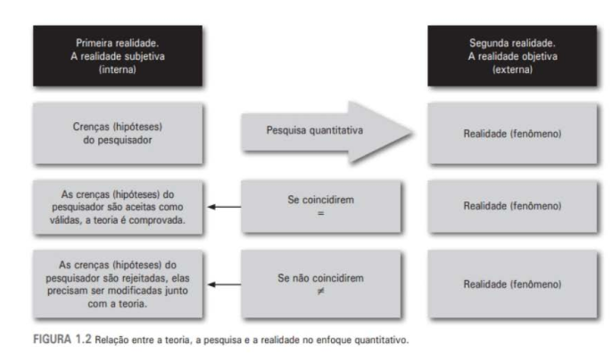

Slide 11
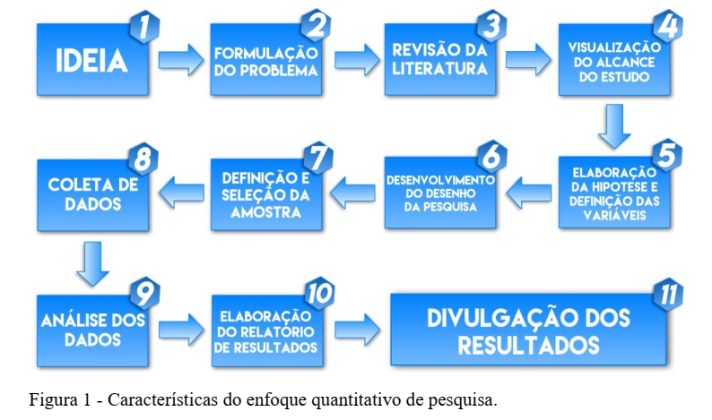
SEQUENCIAL E COMPROBATÓRIO

Slide 12
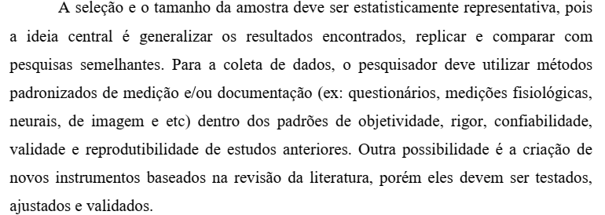
Enfoques quantitativos

Slide 13
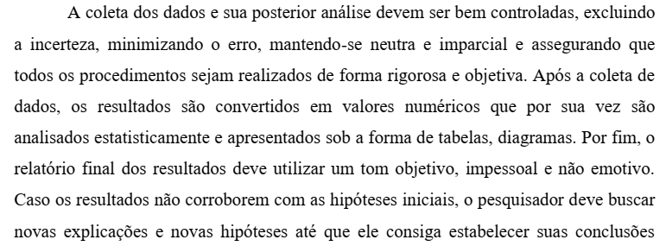

Slide 14
“O MAIS OBJETIVA POSSÍVEL”
Os fenômenos observados e/ou medidos não devem ser afetados pelo pesquisador. Evitar que temores, crenças, desejos e tendências influenciem os resultados ou interfiram nos processos e nem sejam alterados pelas tendências de outros.

Slide 15
Enfoques qualitativos

Slide 16
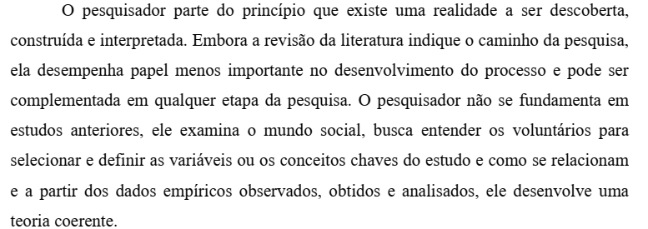

Slide 17
“Imersão inicial”

Slide 20
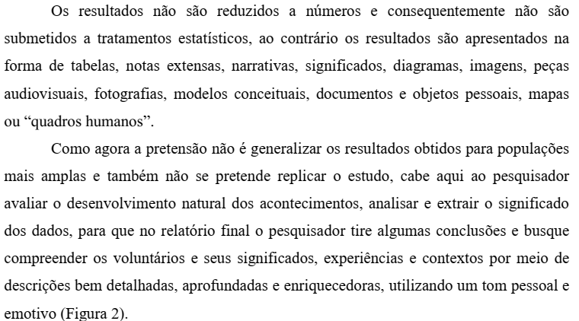

Slide 21
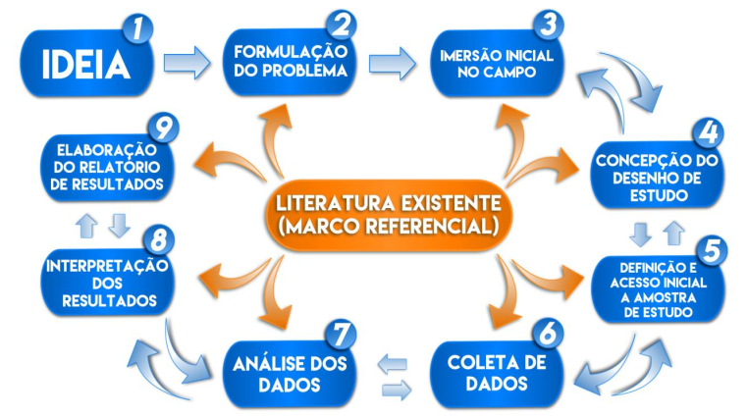

Slide 22
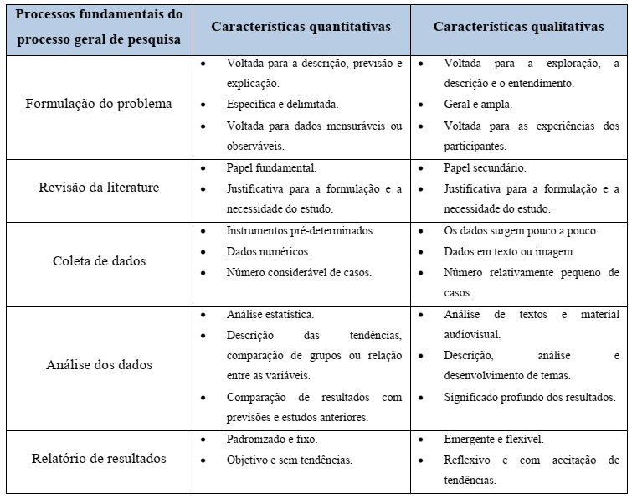

Slide 23
“Preconceitos científicos”

Slide 25
NÃO SE TRATA DE MELHOR OU PIOR E SIM DE ADEQUADA OU NÃO ADEQUADA E BEM FEITA E MAL FEITA!

Slide 26
EXEMPLOS DE TEMÁTICAS E ADEQUAÇÃO DE ENFOQUES/TIPOS DE ESTUDO
Participação dos alunos
Pesquisa “unati”

Slide 27
Modelos de investigação
Na pesquisa quantitativa

Slide 28
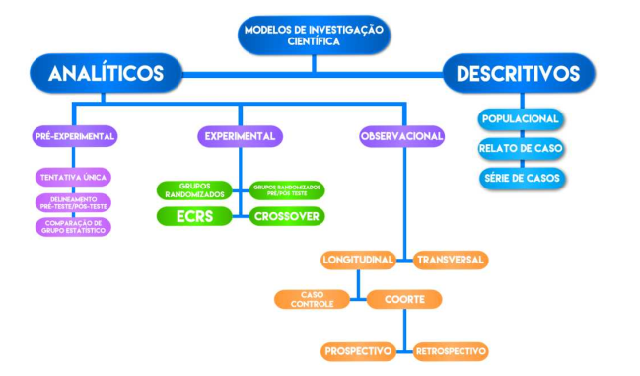

Slide 29
DESCRITIVOS

Slide 32
ANALÍTICOS

Slide 33
A) PRÉ-EXPERIMENTAL OU QUASI-EXPERIMENTAL

Slide 35
B) EXPERIMENTAL
VARIÁVEL INDEPENDENTE = VI
VARIÁVEL DEPENDENTE = VD

Slide 36
COMPOSIÇÃO DOS GRUPOS DE COMPARAÇÃO
Randomizados: significa que os pacientes são alocados para um dos dois grupos de forma aleatória, como, por exemplo, lançando-se uma moeda.
Controlados: significa que além do grupo que vai receber o tratamento novo que se quer testar, um outro grupo (o grupo controle) receberá placebo ou o tratamento até então consagrado (se houver) para aquela doença.
Duplo-cegos: significa que nem o paciente, nem o profissional que irá avaliar a ocorrência do desfecho que se quer prevenir (complicação da doença) deverão ter conhecimento do grupo ao qual o paciente pertence (intervenção ou controle).

Slide 37
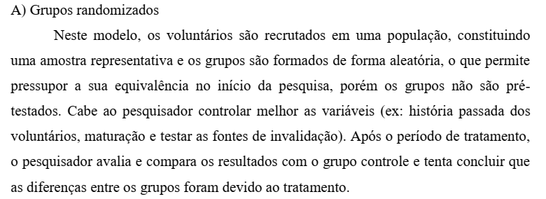

Slide 38
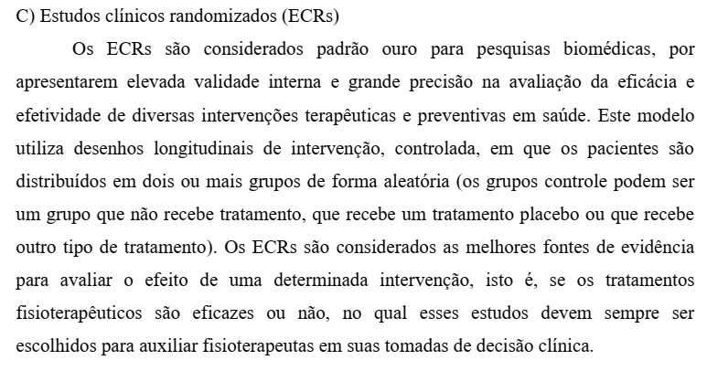

Slide 39
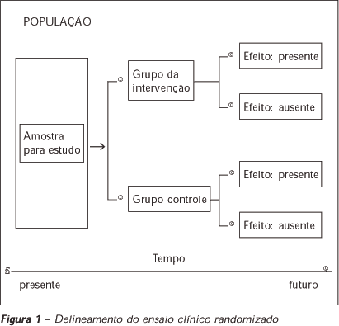

Slide 42
C) OBSERVACIONAL

Slide 45
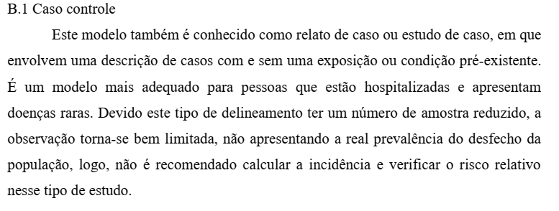

Slide 47
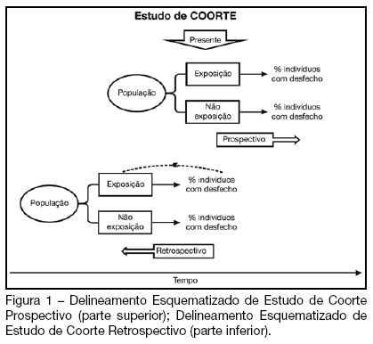

Slide 48
Próxima aula...
Os estudos de Revisão da literatura
Alinhando temáticas de interesse no grupo

Slide 49
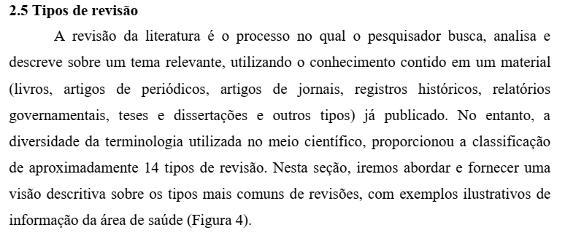

Slide 50
EXERCÍCIOS EM GRUPO
VISITA AOS LINKS

Slide 51
tarefas
Identifiquem o grande tema que reúne todos os artigos sugeridos.
Identifiquem o objetivo dos estudos;
Identifiquem e classifiquem os artigos por tipo de estudo : quali/quanti/revisão conceitual , do panorama do campo, ou de eficácia de intervenções? Ou outra classificação?
Exercício de leitura crítica:
Classifiquem cronologicamente. A cronologia da publicação dá pistas sobre o status do conhecimento sobre o assunto à época?
Em tópicos, como organizariam as informações centrais trazidas pelos resultados ou conclusões dos artigos sobre o tema em questão.

